Slide 1
La Vie Facile

Slide 2
Les devoirs – homework
Voudrait – would like

Slide 3
Une poupée - doll

Slide 4
Écrire –
to write

Slide 5
Parfaits – perfect
Contente - happy

Slide 7
Va - go

Slide 9
Apprendre – to learn
Grandir – to grow

Slide 10
Toutes les nuits –every night

Slide 12
Les jeux videos – video games

Slide 14
Chaque - each

Slide 15
Paresseux/ paresseuse – lazy
Utilise - use

Slide 17
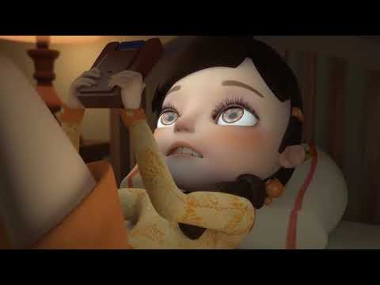
Link to the movie –
https://www.youtube.com/watch?v=lRkMd0JC-Q0

Slide 18
Vivante - alive

Slide 19
Humaine - human

Slide 21
Vocabulaire
La vie - life
Les devoirs - homework
Voudrait – would like
Une poupée - doll
Écrire – to write
Contente - happy
Parfaits - perfect
Va – go
Apprendre – to learn
Grandir – to grow
Toutes les nuits – every night
Les jeux video – video games
Chaque - each
Paresseux/paresseuse - lazy
Utilise -use
Vivante - alive
Humaine - human

